Slide 1
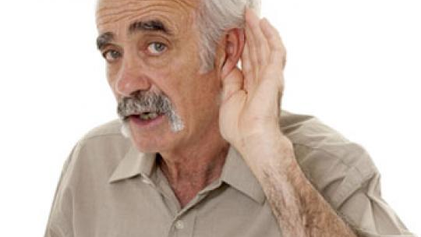
KNO
Gehoor
MK H12
Bijgesteld: januari 2021

Slide 2
Indeling van de les
Bespreken taak 3A
Behandelen theorie OMA, OME en Otitis externa
Huiswerk taak 4A

Slide 3
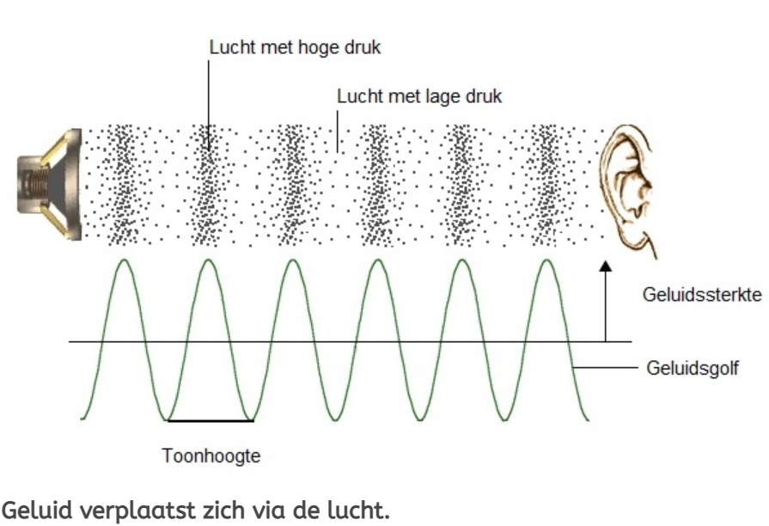
Gehoor
Geluidsgolven omzetten in zenuwsignalen.

Slide 4
Gehoorstelsel/gehoorzintuig H8.1.4. A/F
Met het gehoorzintuig kunnen we geluidstrillingen opvangen en deze verwerken tot waarnemingen.
Onderdeel van het oor: | Bestaat uit: | Functie:
Uitwendige oor (buitenoor) | Oorschelp Gehoorgang | Het geluid opvangen
Middenoor | Buis van Eustachius Trommelvlies 3 gehoorbeentjes (hamer, aambeeld, stijgbeugel) | Het geluid voortgeleiden
Inwendige oor (binnenoor) | Slakkenhuis (gehoor) Drie halfcirkelvormige kanalen (evenwicht) Voorhof (evenwicht) Gehoorzenuw | Het geluid waarnemen: het gedeelte waar de mechanische prikkels worden opgevangen door de gehoorzintuigcellen

Slide 5
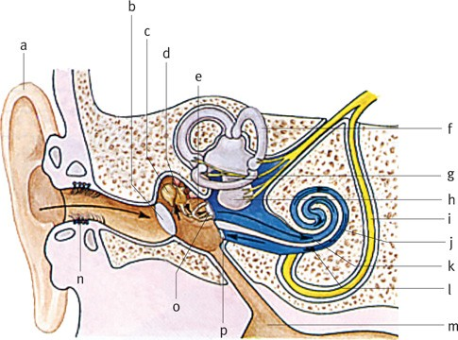
De bouw van het gehoororgaan

Slide 6
Otitis externa (ontsteking gehoorgang)
Het is een infectie van de huid in de uitwendige gehoorgang: het is dus een huidaandoening.
De gehoorgang is pijnlijk, jeukt of geeft een branderig gevoel.
De huid van de gehoorgang schilfert, scheidt vocht af of is rood en gezwollen.
Het begint met irritatie, waardoor iemand gaat krabben. Hierdoor ontstaat vaak weer een (jeukende) ontsteking → eczeem.

Slide 7
Otitis externa
Door irritatie van de huid kan een ontsteking ontstaan.
Oorzaken:
Niet altijd duidelijk, maar de onderstaande factoren kunnen wel aanleiding geven tot irritatie.
Warmte en vocht (zoals bij baden en zwemmen).
Oorpeuteren.
Het oor schoonmaken (met wattenstokjes of lucifers)..
Cosmetische producten, zoals shampoo, zeep en haarspray.
Het dragen van een oortelefoon of gehoorapparaat.

Slide 8
Otitis externa
Behandeling
Reiniging
Oordruppels met een zuur en een corticosteroïd, daarna vaak plaatsen van oortampon om de werking van oordruppels te bewerkstelligen.
In het geval van eczeem:
Corticosteroïden
Verder dient verdere irritatie van de uitwendige gehoorgang voorkomen te worden.
Soms antibiotica
Soms:
Oor uitspuiten (als er bijv. veel cerumen zit, waardoor pus daarachter ophoopt);
Pijnbestrijding
Paracetamol, indien nodig NSAID
Dit is het beeld van een loopoor (otorroe).

Slide 9
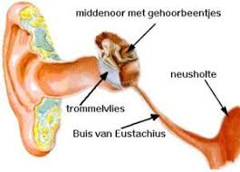
Otitis Media Acuta (middenoor ontsteking/OMA)
Oorpijn bij kinderen jonger dan 5 jaar komt bijna altijd door een ontsteking van het middenoor.
Oorzaak: neusverkoudheid, waardoor neus en de buis van Eustachius dicht raken.
-> De lucht in het middenoor verdwijnt
-> Er komt vocht voor in de plaats
-> Als er veel bacteriën zijn, wordt het langzamerhand pus en dat wil altijd weg uit het oor, maar zolang die buis dicht zit, kan dit nergens heen.
Duur: meestal binnen 2 tot 3 dagen over
Verschijnselen
Oorpijn
Minder goed horen (doordat gehoorbeentjes niet goed kunnen trillen)
Soms koorts
Een ziek gevoel
Peuters kunnen buikpijn of diarree hebben.

Slide 10
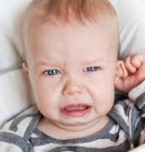
Otitis media acuta (middenoor ontsteking)
Behandeling:
Gaat vanzelf over
Paracetamol voor de pijn
Neusspray of neusdruppels met fysiologisch zout of met xylometazoline helpen niet bij middenoorontsteking.
Antibiotica zelden nodig!
Als klachten lang aanhouden kunnen complicaties optreden (bij kinderen met schisis, syndroom van Down of sterk verminderde weerstand).
Let op: indien kind zieker wordt, afstaand oor heeft, drinkt niet goed, suf wordt, moet er zeker antibioticum voorgeschreven worden.

Slide 11
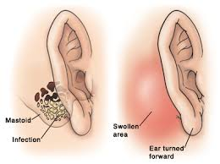
Otitis media acuta (middenoor ontsteking)
Complicatie: In zeldzame gevallen kan een middenoorinfectie ook dit bot aantasten en een etterige ontsteking veroorzaken. Zo’n ontsteking noemen we mastoïditis.

Slide 12
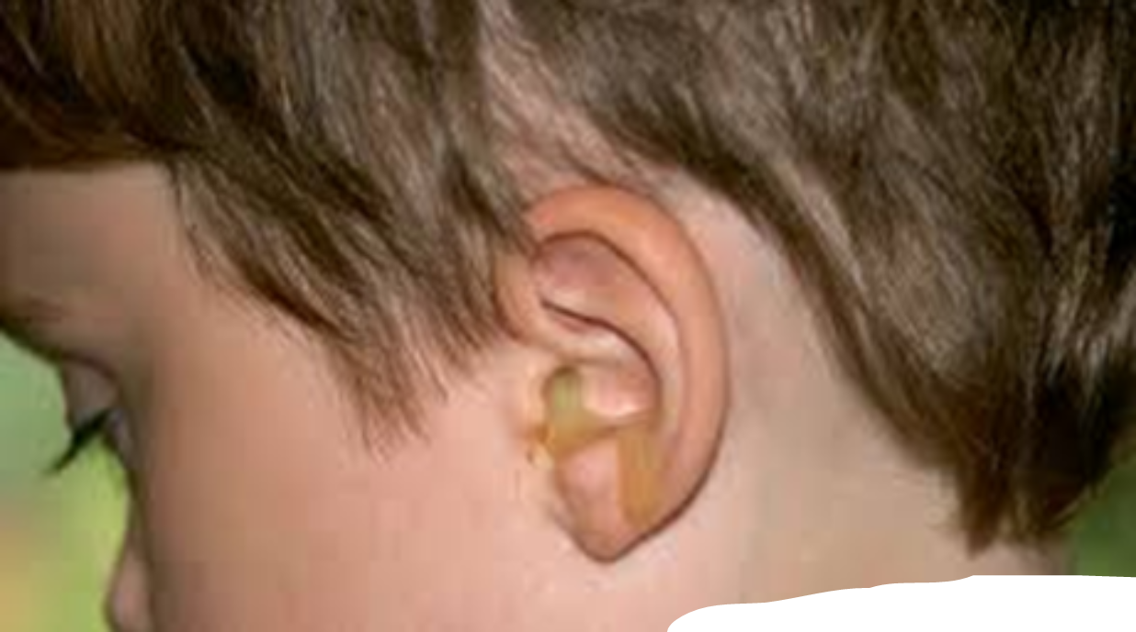
Loopoor

Slide 13
Otitis media met effusie (OME)
Slijmoor
Otitis media met effusie (OME)
Oorzaak: Buis van Eustachius tijdelijk verstopt (onbekende oorzaak of nasleep virusinfectie).
Er zit vocht (slijm) in het middenoor. Een slijmoor is geen oorontsteking.
Meestal bij kinderen tussen de 0 en 4 jaar. Geneest vanzelf.
Meeste kinderen hebben er een aantal weken tot maximaal 6 maanden last van.
Geeft geen acute klachten.

Slide 14
Otitis Media met Effusie (OME)
Belemmeringen van de spraak-taalontwikkeling;
Soms gedragsproblematiek;
Soms wordt OME tijdelijk acuut: met oorpijn en koorts.
Geeft OME veel problemen, dan is de behandeling: plaatsen trommelvliesbuisje en adenotomie.

Slide 15
Opdracht voor deze les
Flipcards maken!
Benodigdheden:
Papier (of als je hebt: karton/stevig papier), of misschien heb je zo’n blok vierkante papiertjes in een houder;
Stift (die niet doordrukt) of goede pen.
Wat ga je doen?
Je maakt een Word-bestand met vragen (en het goede antwoord) over de volgende hoofdstukken:
Boek A/F: H3.5.4, H4, H8.1.1, 8.1.4
Boek MK: H12.1 t/m 12.7
Boek GMK: H5.1 t/m 5.3
Powerpoints afgelopen lessen.
Je levert dit bestand vanmiddag voor 16.00 in via It’s Learning.
Deze vragen verwerk je op Flipcards (voorkant zet je een vraag, achterkant zet je het antwoord). Deze gebruik je voor het leren van de TT2.
Volgende lessen resterende onderwerpen: pathologie van het binnenoor (duizeligheid) en slechthorendheid.
Huiswerk volgende week: doorlezen H12.8 boek MK

